Slide 1
Anton Budel schildersbedrijf
1972-1985
VELP

Slide 2
Schildersbedrijf onderhoud en renovatie ….
Werkplaats
Bergweg 25 Velp
  Anton Budel Schildersbedrijf
Dan: Schilders collectief
Daarna: Anton Budel Schilders

Slide 3
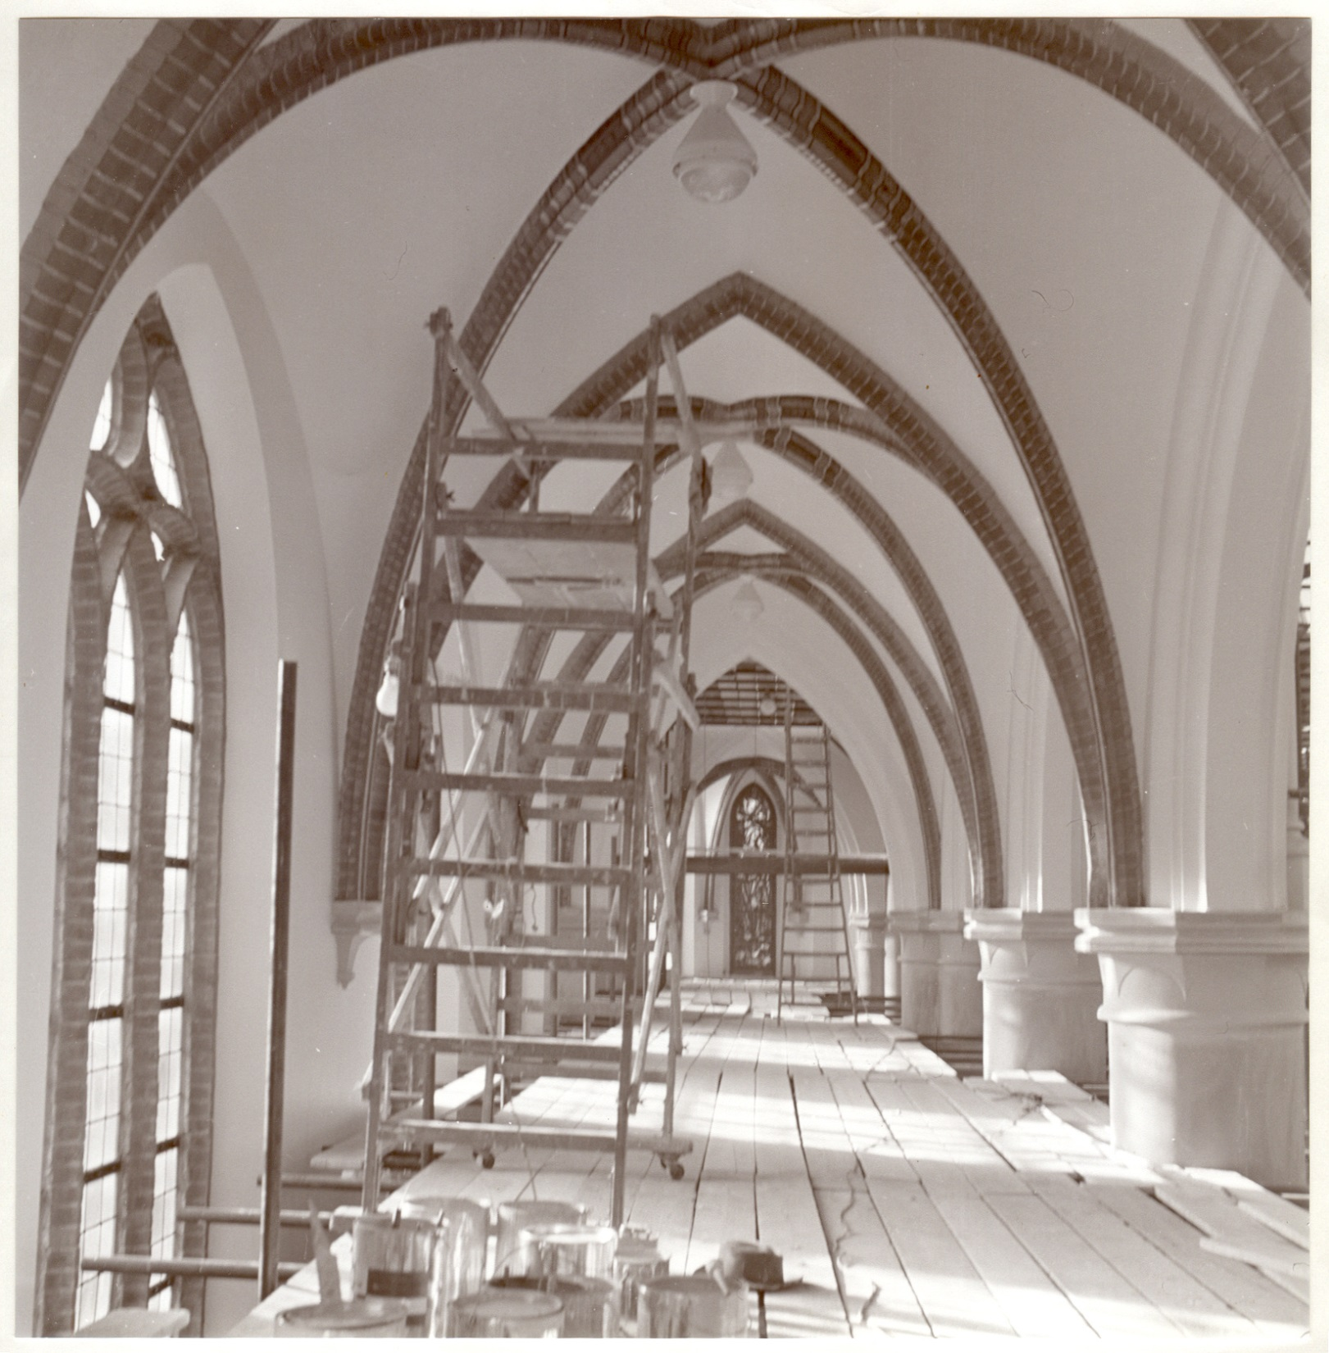

Slide 4
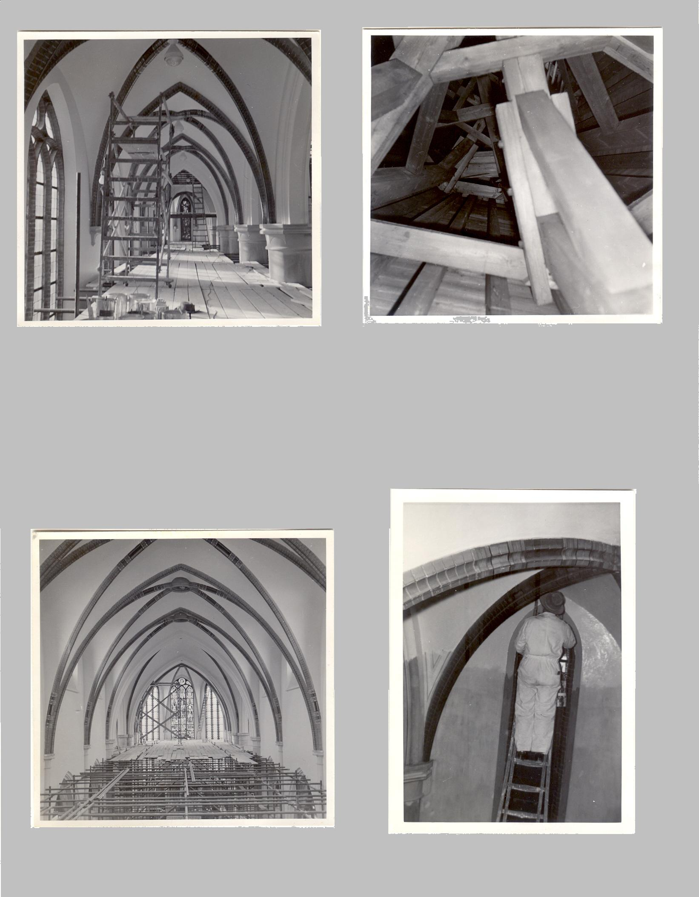

Slide 5
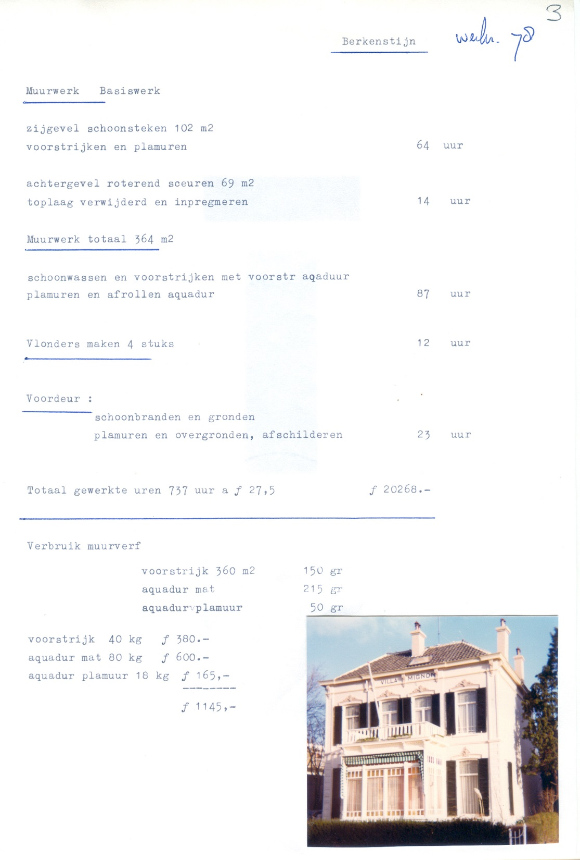

Slide 6
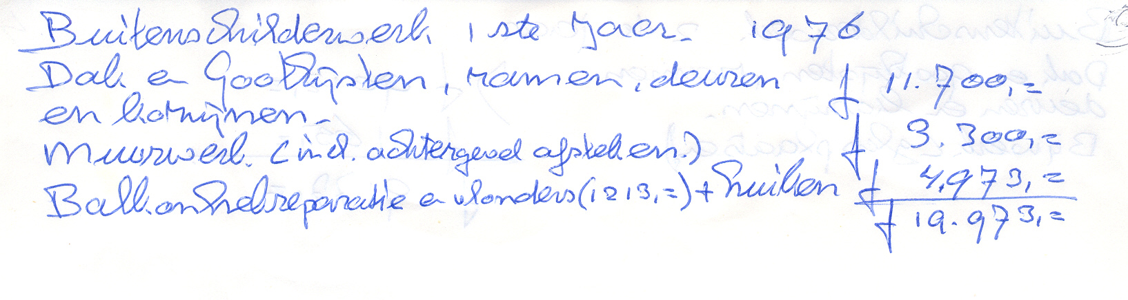

Slide 7
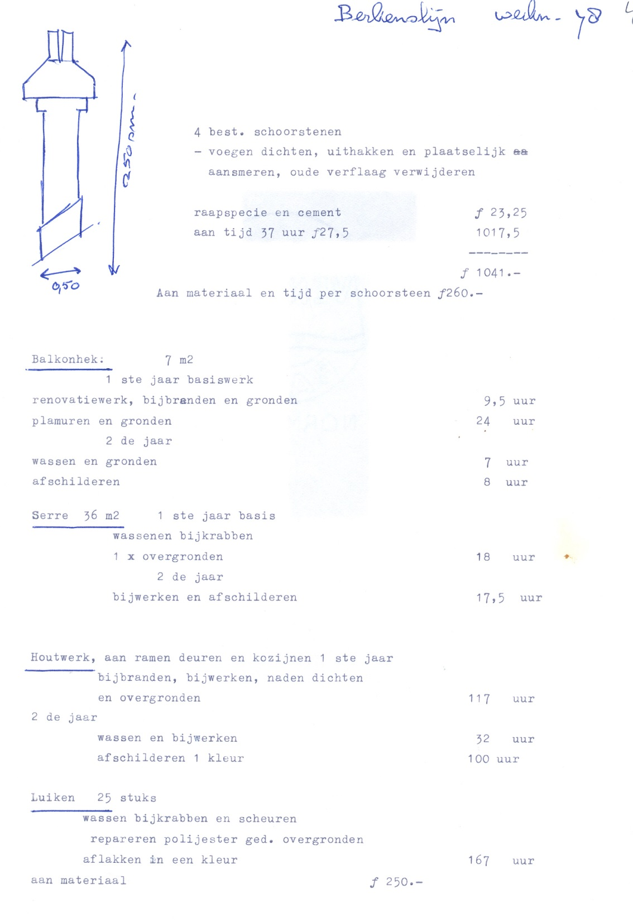

Slide 8
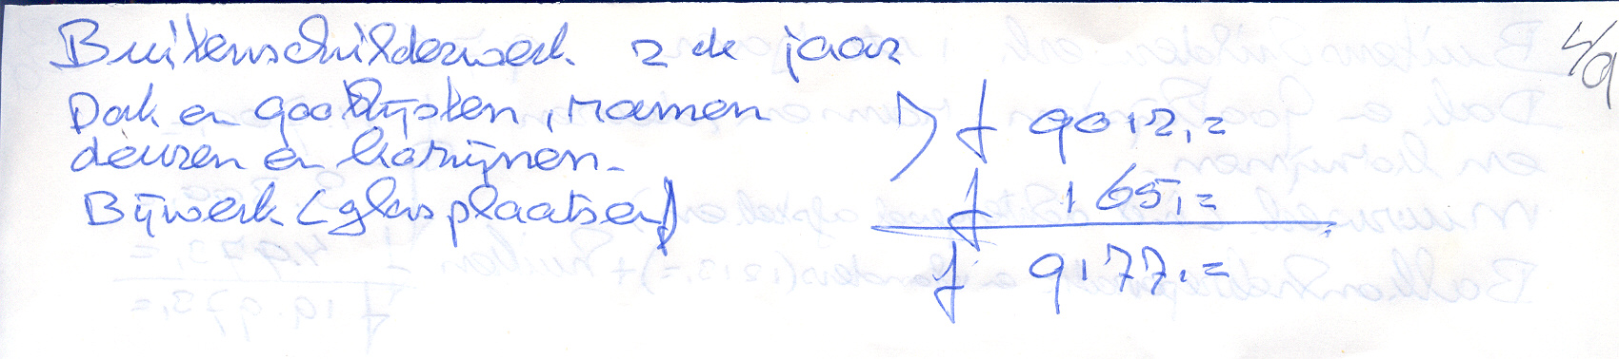

Slide 9
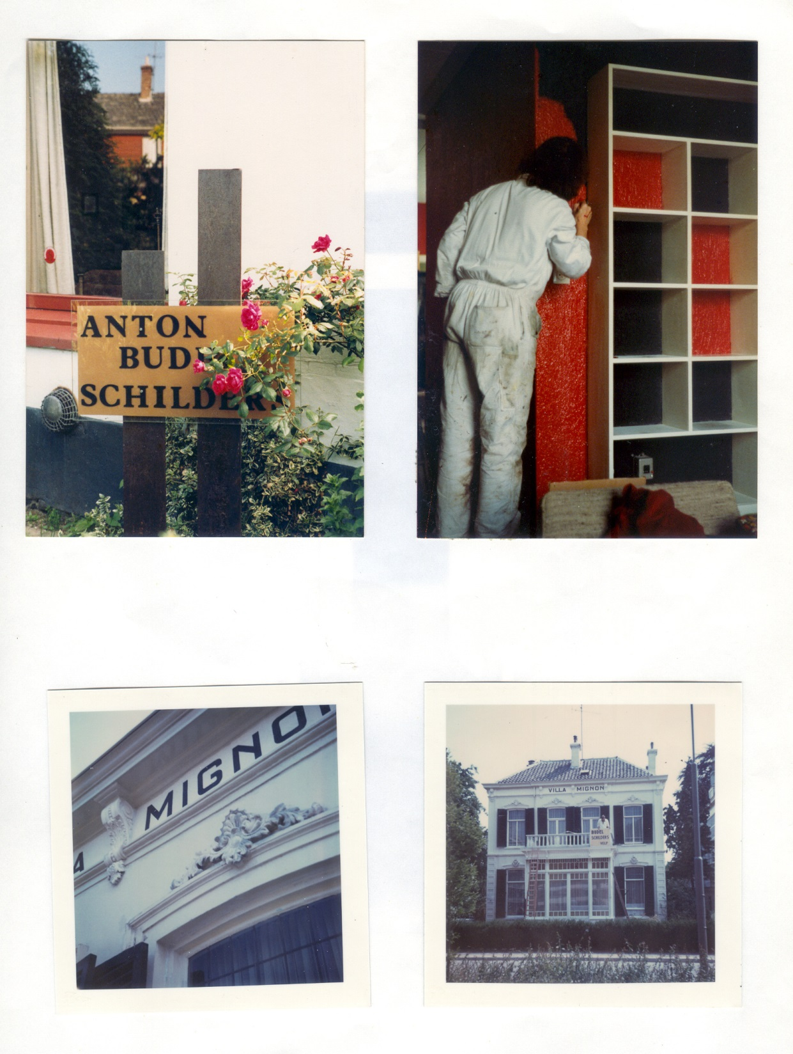
Notes:
Heleen die ook mee schilderde

Slide 10
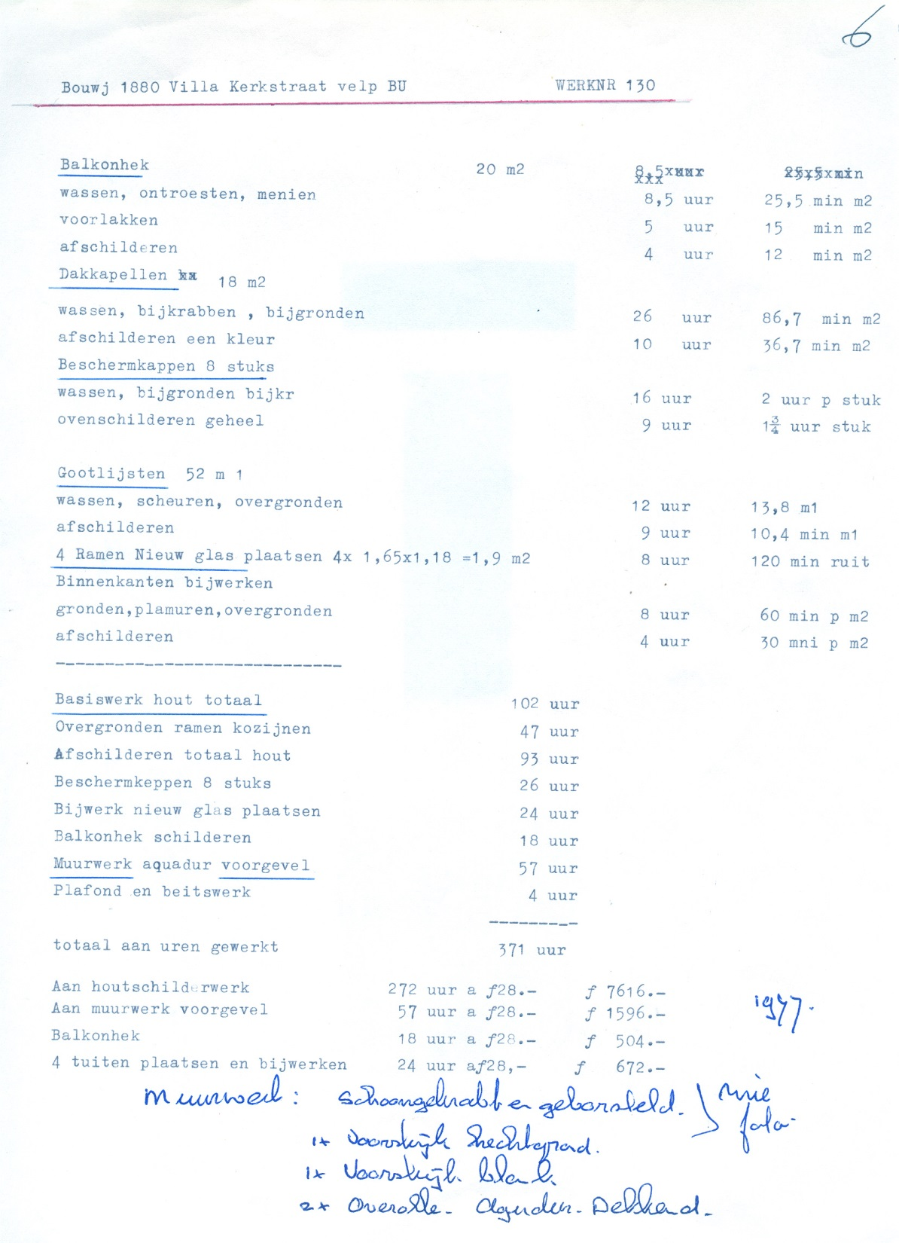

Slide 11
